Slide 1

Тема № 5 «Фундаментальный анализ на финансовом рынке и его основные методы»
1. Теоретические основы фундаментального анализа
2. Инструментарий фундаментального анализа
3. Условия эффективного применения фундаментального анализа

Slide 2

1. Теоретические основы фундаментального анализа

Slide 3
На рынке ценных бумаг одной из важнейших задач аналитика является прогнозирование цен на активы, являющиеся объектов торговли. При этом исторически сложились два вида анализа: фундаментальный и технический.
Фундаментальный анализ носит стратегический характер, и используется с целью определения активов, перспективных или недооцененных рынком, способных принести больший доход от инвестирования в них.
Технический анализ применяется в основном на краткосрочных временных периодах. Основная информация для технического аналитика – цены на акции или иные финансовые инструменты, с помощью которых он пытается определить дальнейшее направление тренда и правильные моменты для совершения операций покупки/продажи.
Соответственно, фундаментальный анализ отвечает на вопрос «Что покупать?», а технический – «Когда покупать?».

Slide 4
Одним из ключевых вызовов развития российского финансового рынка является предупреждение ухода активности отечественных инвесторов за рубеж.
Важнейшей задачей является обеспечение роста внутреннего спроса на долгосрочные вложения в реальный сектор экономики, что, в свою очередь, может служить локомотивом качественных преобразований и обеспечения устойчивого экономического роста.
Российский финансовый рынок должен обеспечивать эффективные инструменты инвестирования для отечественных инвесторов, что позволит развивать рынок и перераспределять капиталы, в том числе, в реальный сектор экономики.
Фундаментальный анализ при этом позволяет решить не только индивидуальные задачи инвестора при выборе объекта инвестиций, но и является важным инструментом для определения перспектив роста реального сектора экономики во взаимосвязи с рынком ценных бумаг.

Slide 5
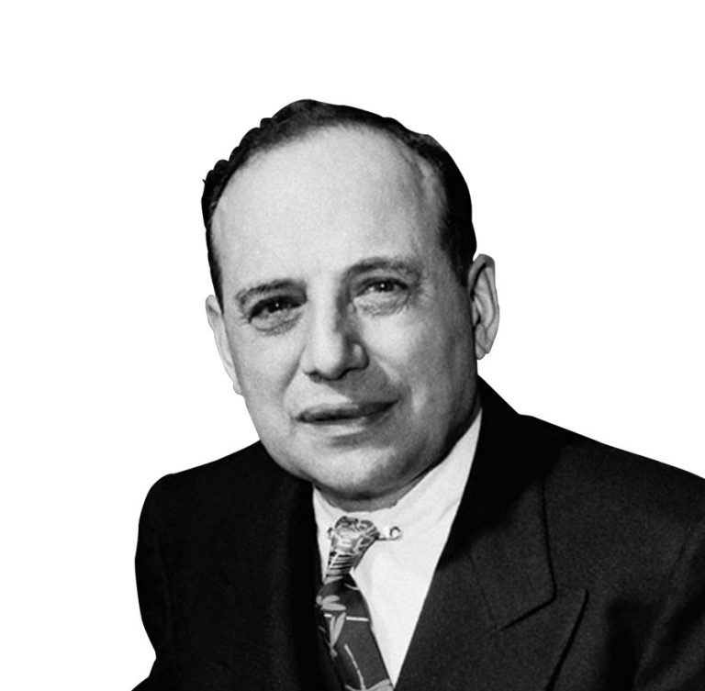
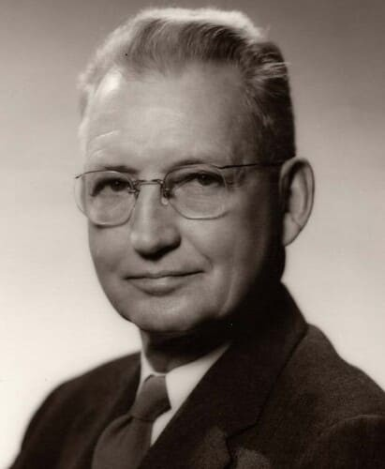
Основателями фундаментального анализа принято считать Бенджамина Грэма и Дэвида Додда.
В опубликованном ими в 1934 году учебнике «Анализ ценных бумаг» Грэм и Додд ввели данное понятие, а также определили основные принципы, этапы проведения и инструменты фундаментального анализа. Бенджамин Грэм применял описанные методы на практике, что принесло ему славу успешного инвестора.
Бенджамин Грэм
Дэвид Додд

